Slide 1
Презентация для детей старшего дошкольного возраста
Виды
декоративных
росписей

Slide 2
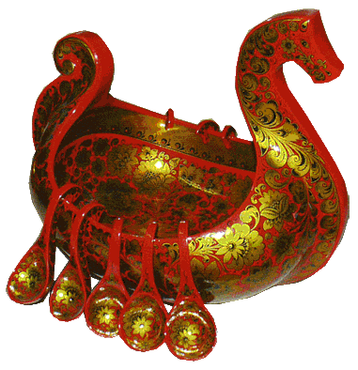
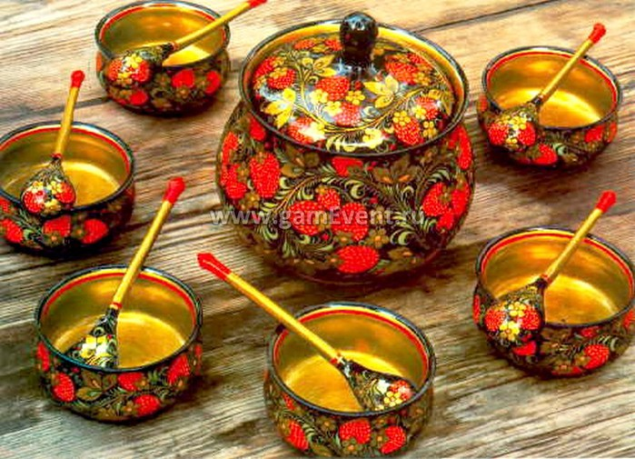
ЗОЛОТАЯ ХОХЛОМА
Выточенные из дерева предметы (преимущественно посуда) грунтовались раствором глины, сырым льняным маслом и порошком олова, по слою которого выполнялся растительный узор в свободной кистевой манере письма, затем покрывались лаком из льняного масла (ныне - синтетическим) и закалялись при высокой температуре в печи. Для колорита хохломской росписи типично сочетание красного и чёрного цвета с золотистым.

Slide 3
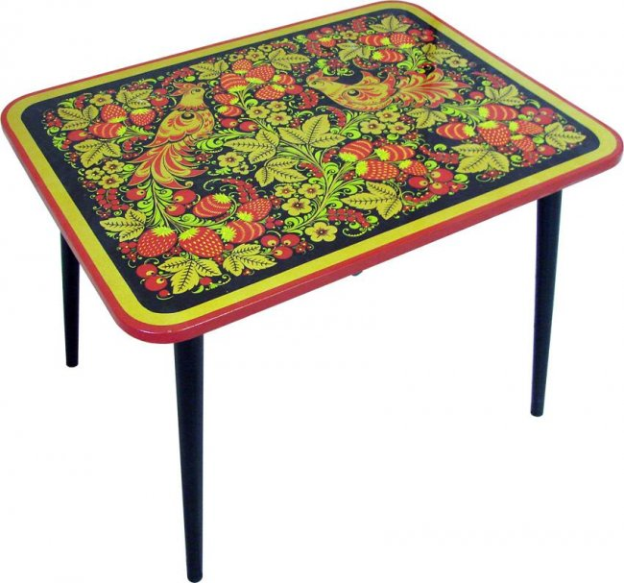
Роспись хохломская,
Словно колдовская.
В сказочную песню
Просится сама.
И нигде на свете
Нет таких соцветий,
Всех чудес прекрасней
Наша Хохлома!

Slide 4
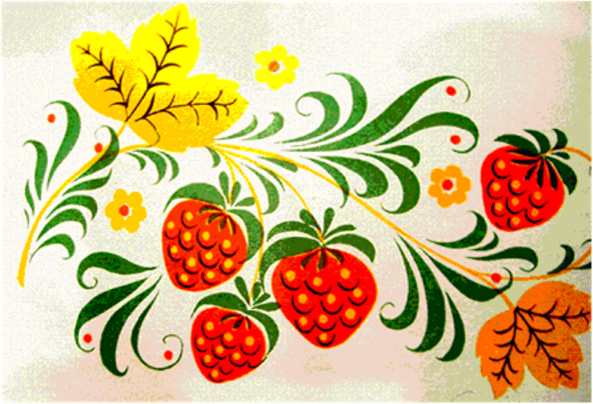

Slide 5


Slide 6
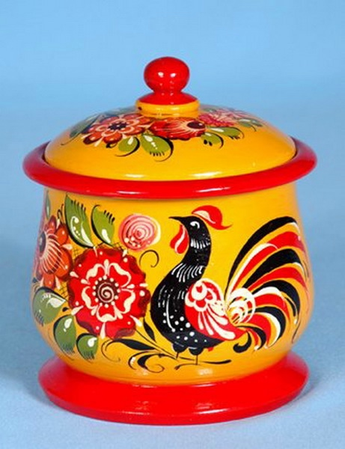
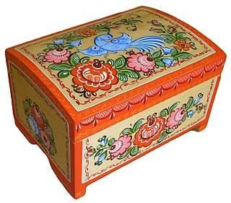
ГОРОДЕЦ

Slide 7
"Веселый Городец"
Есть на Волге город древний,
По названью – Городец.
Славиться по всей России
Своей росписью, творец.
Распускаются букеты,
Ярко красками горя,
Чудо – птицы там порхают,
Будто в сказку нас зовя.
Если взглянешь на дощечки,
Ты увидишь чудеса!
Городецкие узоры
Тонко вывела рука!
Городецкий конь бежит,
Вся земля под ним дрожит!
Птицы яркие летают,
И кувшинки расцветают!

Slide 8


Slide 9


Slide 10


Slide 11
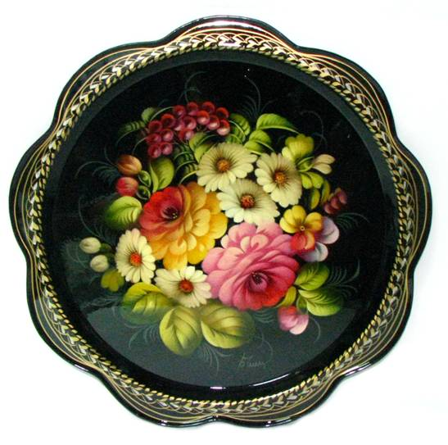
ЖОСТОВО

Slide 12
Букеты сказочных цветов глядят на нас с подносов звонких
И шелк волшебных лепестков и трепет трав в сиянии тонком…
Как удивительно тепло и хмурый день наполнен светом, когда в руках ожившим летом горит такое мастерство.

Slide 13
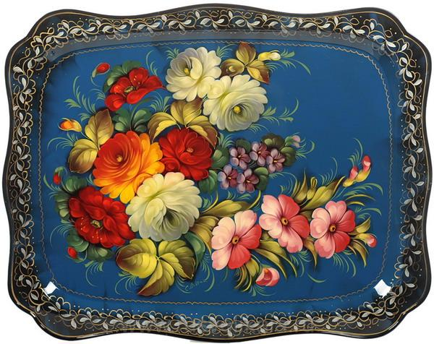

Slide 14
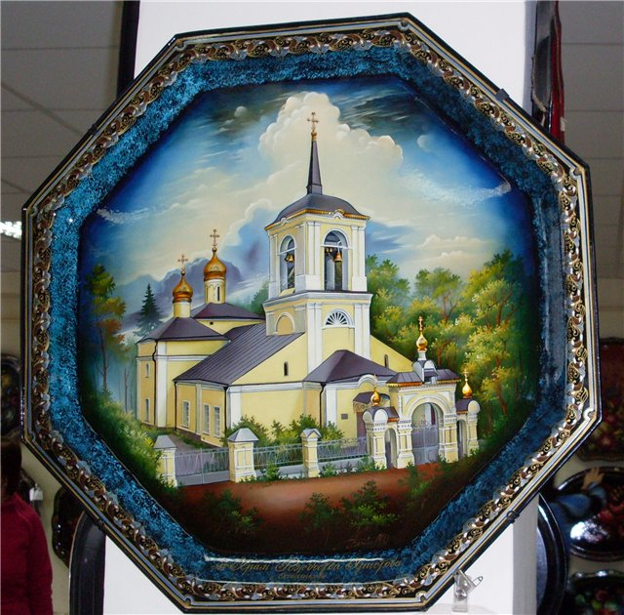

Slide 15
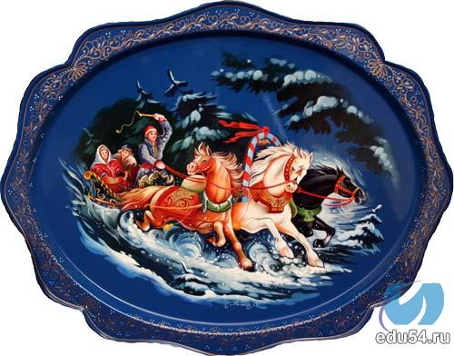

Slide 16
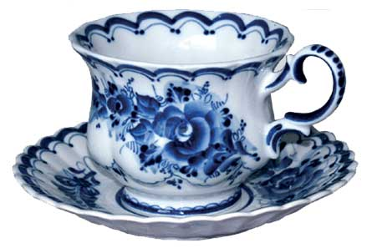
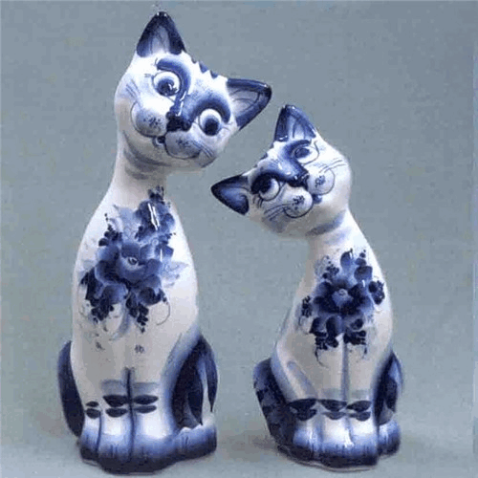
ГЖЕЛЬ

Slide 17
Незатейливый узор
Из оттенков краски,
Глина белая, фарфор –
Атрибуты сказки!
Словно детская рука
На кусочках глины
Рисовала в три мазка
Синие картины.

Slide 18
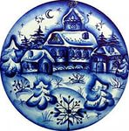

Slide 19


Slide 20


Slide 21


Slide 22
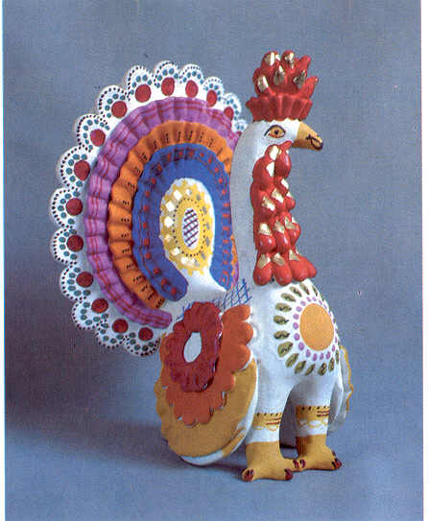
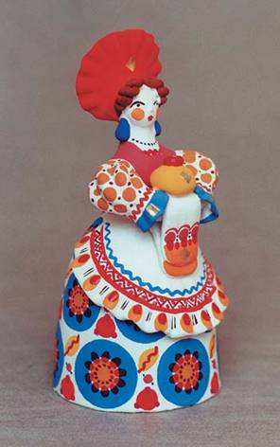
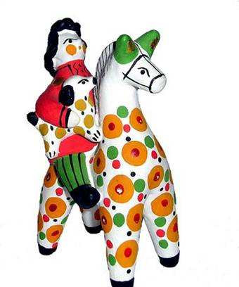
ДЫМКОВО

Slide 23
Все игрушки не простые,
А волшебно расписные,
Белоснежны, как березки,
Кружочки, клеточки, полоски –
Простой, казалось бы узор,
Но отвести не в силах взор.

Slide 24
